Slide 1
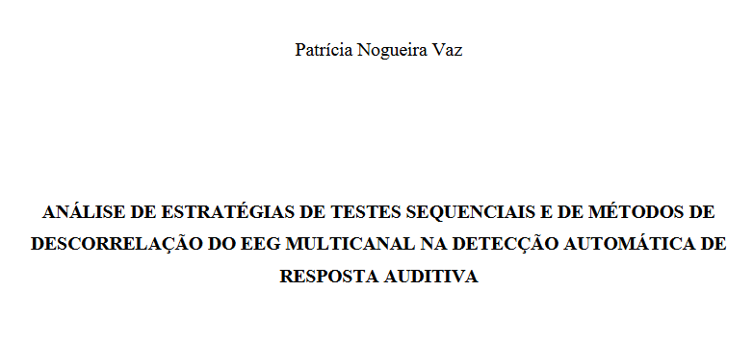
13022025 – sinaleeg.m

Slide 2
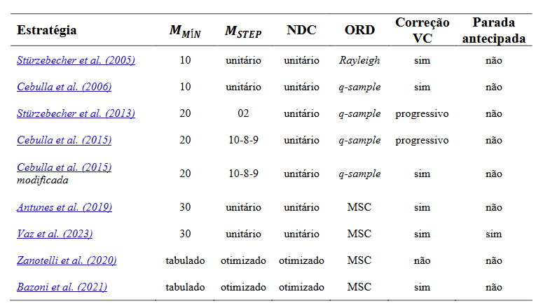

Os métodos tem algumas similaridades.

Slide 3
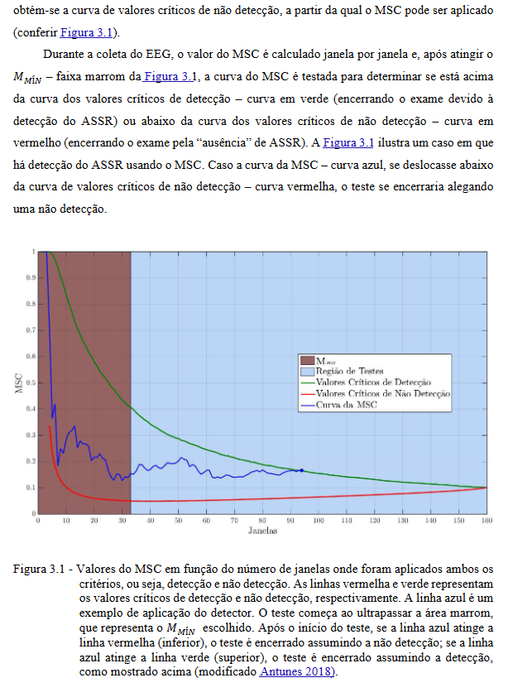
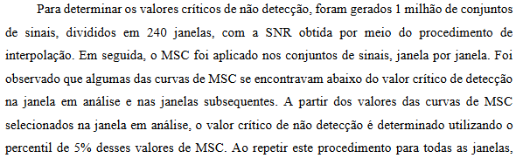
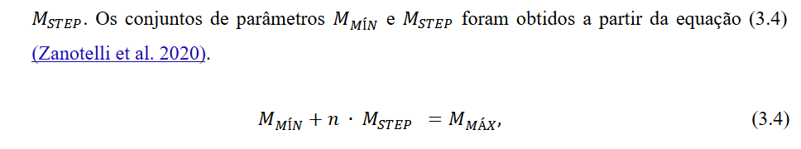
Principal contribuição de (Vaz, 2023)
file:///C:/PPGEE/Assessing%20CGST%20on%20ASSR/clean_code/assr-ord/garbage_in/seq_test/seq%20tests%20and%20decorr%20MORD%20for%20ASSR.pdf#page=35.27
Pag 56
𝑛 representa um número inteiro de vezes que o testedo detector Rayleigh, q-sample e MSC é aplicado

Slide 4
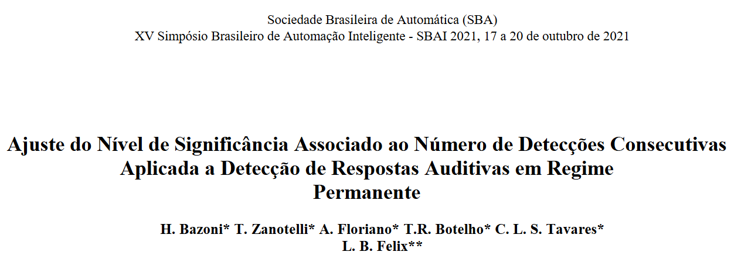
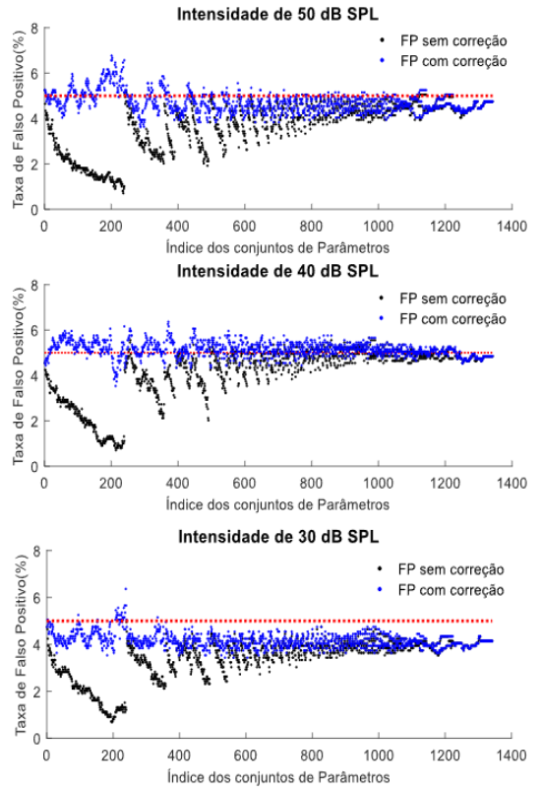
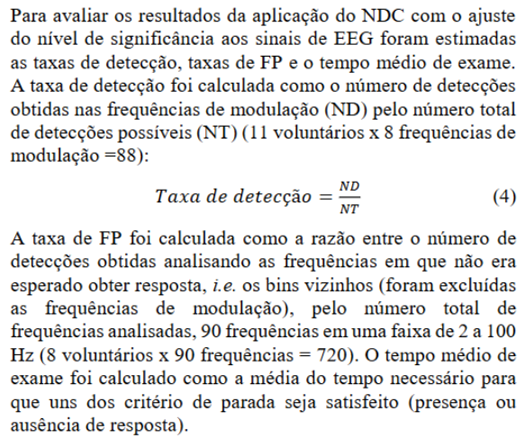
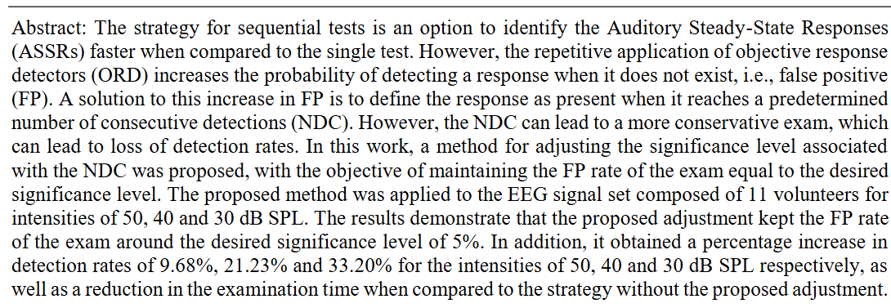
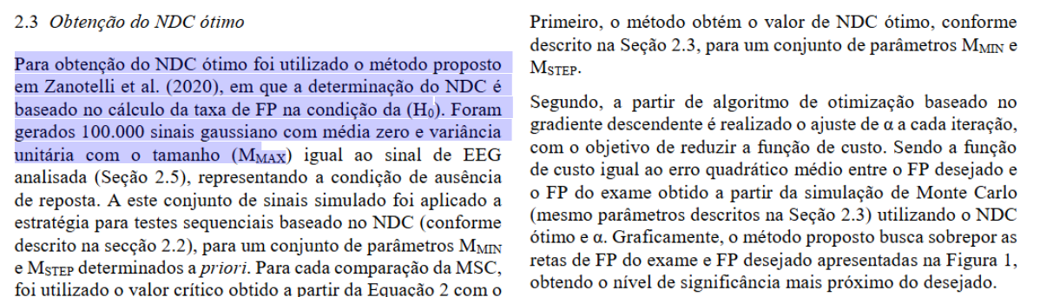
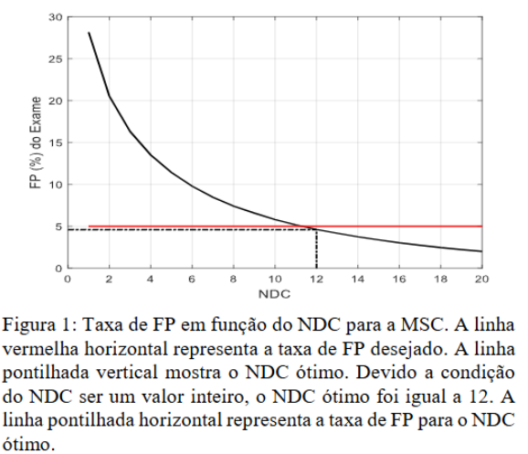
(Bazoni,2021) usa Monte Carlo para calcular limiar melhor para FP do NDC de MSC
https://sba.org.br/open_journal_systems/index.php/sbai/article/view/2803/2346

Slide 5
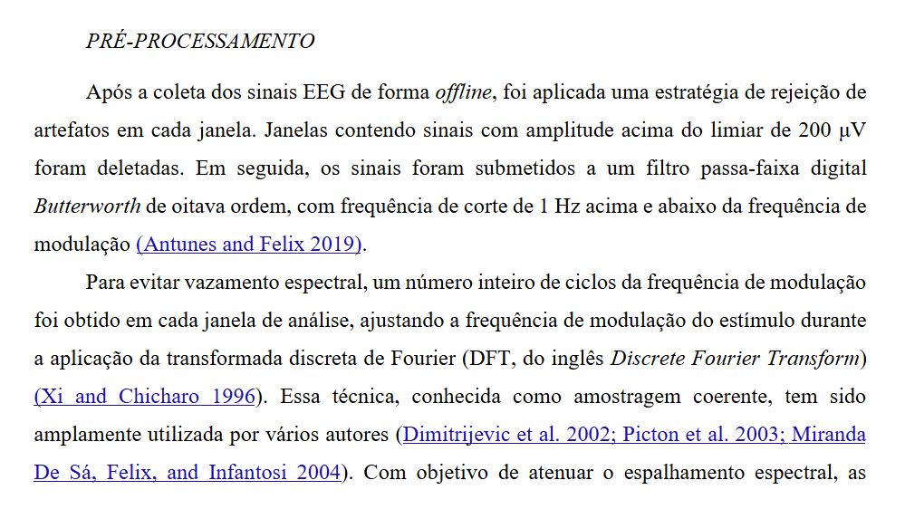
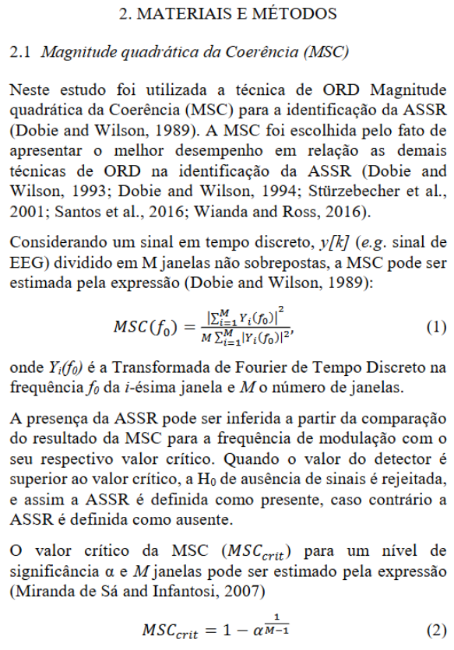
Preproces. (Vaz, 2023) e (Bazoni, 2021)

Slide 6
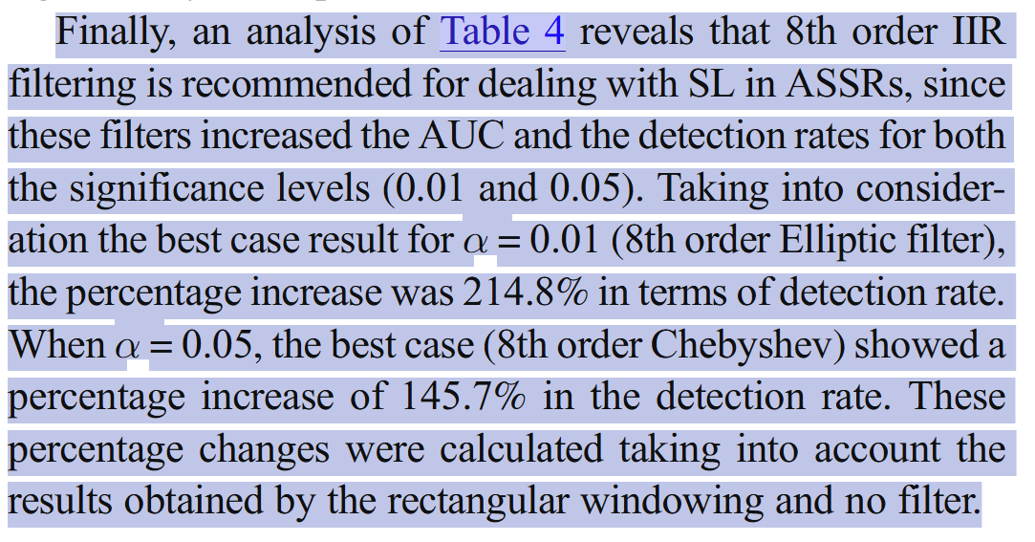
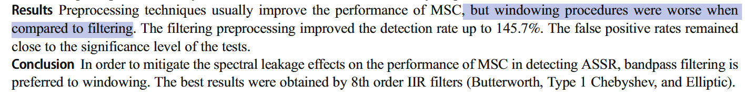
Preproces. (Vaz, 2023) e (Bazoni, 2021)
file:///C:/Users/alexa/OneDrive/Documentos/niasresultados/99_archive/IC21/Bibliografia%20inicial/Disserta%C3%A7%C3%B5es%20e%20Teses%20Nias/Comparison%20of%20signal%20preprocessing%20techniques%20for%20avoiding%20spectral%20leakage%20in%20auditory%20steady-state%20responses.pdf

Slide 7
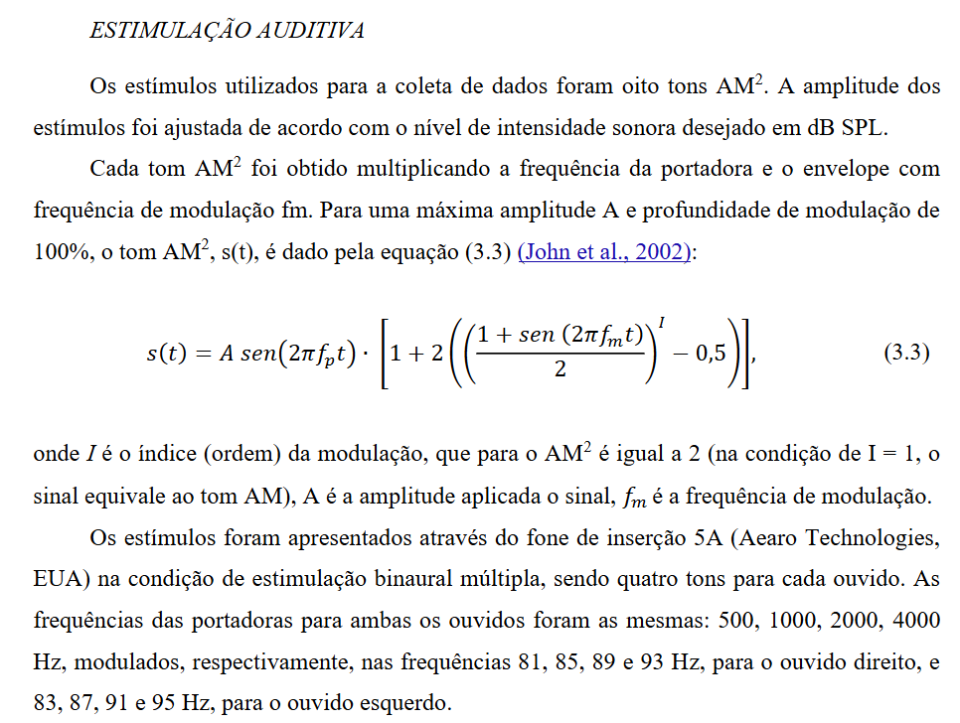
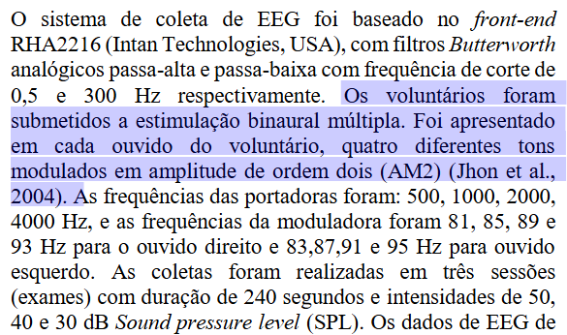
Estimulacao em (Vaz, 2023) e (Bazoni, 2021)

Slide 8
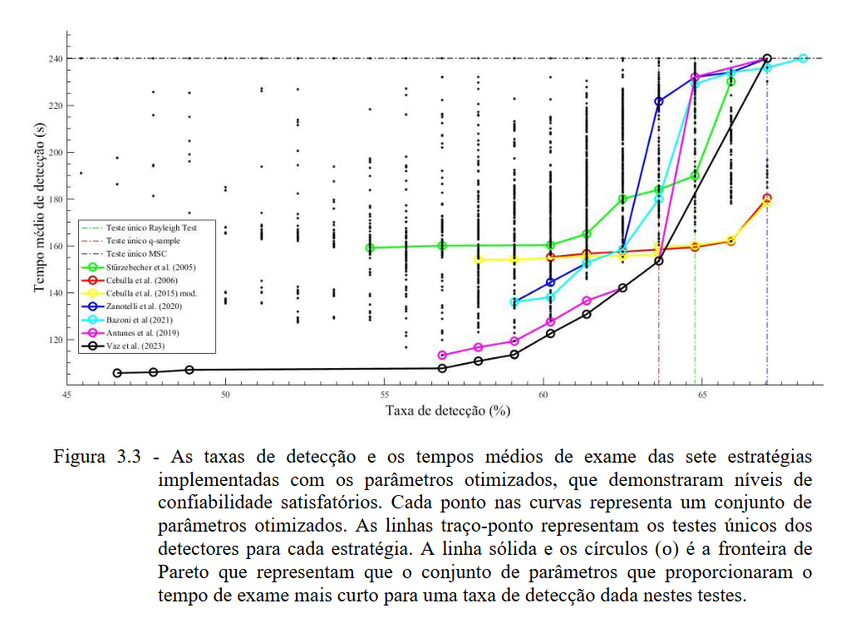
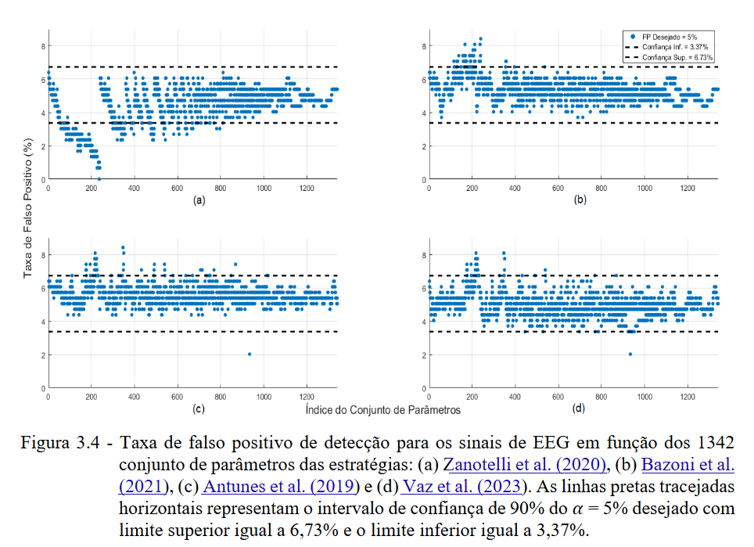
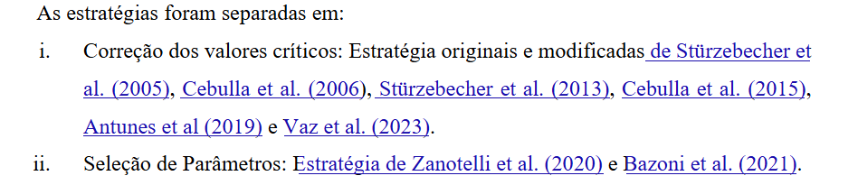
Resultado principal em (Vaz, 2023)

Slide 9
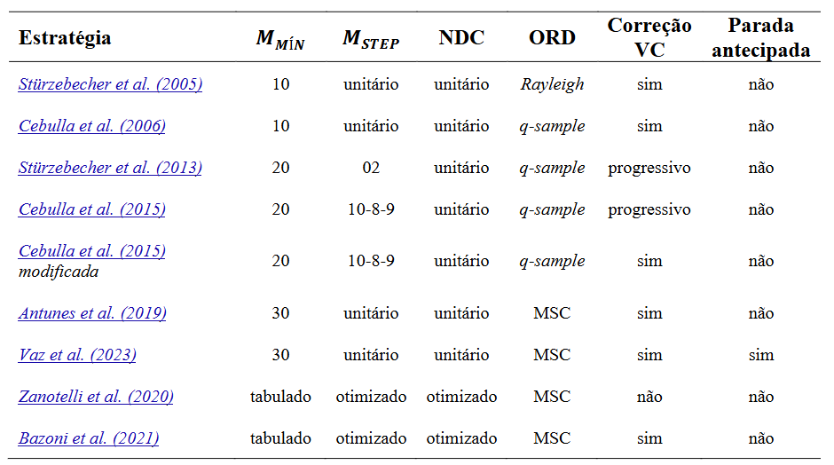
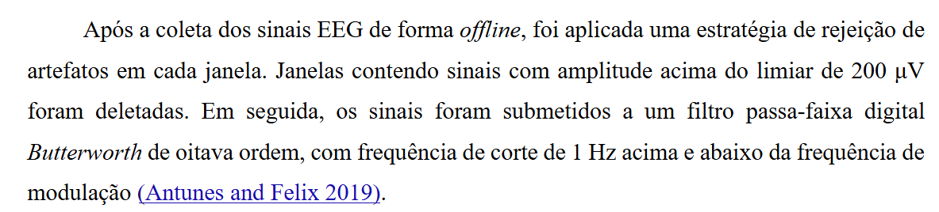
Requisitos principais (pipeline do framework)
Parametros de entrada
Para os parâmetros [ORDfunction, Mmin,Mstep, FPd,
Calcular valor da [ORD, VC]
Calcular em cada [janela, frequencia], a decisão: [Parada: 1,0,-1 (detect, go, no resp) , tempo: X s, testenumero:int]
Calcular em [cada janela, cada exame, cada parâmetro, cada metodo]: FPR (alpha, false alarm rate) = (#D=1 | H0=T)/#DTP ; TPR (prob. detect., sensitivity) = (#D=1 | H0=F)/#DTP ; FNR (beta, 1-power) = (#D=-1 | H0=T)/#DTP ; TNR (specificity) = (#D=-1 | H0=F)/#DTP .
Igual a:
FPRj = SOMA[ decisão(jan=J,freq = sinal) == 1] / (#freq. * #voltun.); TPRj = SOMA[ decisão(jan=J,freq = ruido) == 1] / (#freq. * #voltun.); FNRj = SOMA[ decisão(jan=J,freq = sinal) == -1] / (#freq. * #voltun.); TNRj = SOMA[ decisão(jan=J,freq = sinal) == -1] / (#freq. * #voltun.);
Depois, para calcular por exame: FPRe = SOMA( FPR )/ (#jan_vistas = #testes_conduzidos) (mesmo para as outras métricas)
Validação de repetibilidade
Carga e preprocessamento
Contribuição em performance
FFT
.CSV
Escrita, submissão, publicação

Slide 10
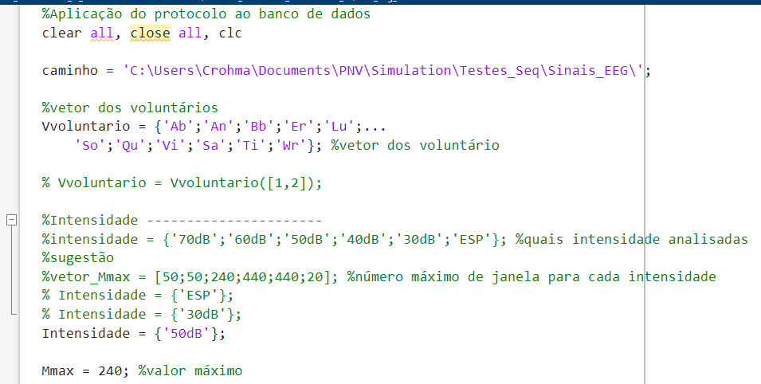
Parametros de entrada (1): path, vlnt, intns, Mmax

Slide 11
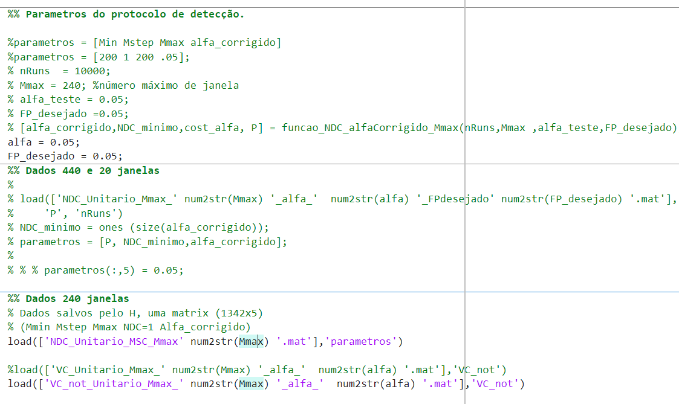
Parametros de entrada (2): FPd, VC, NDC

Slide 12
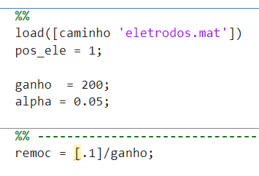
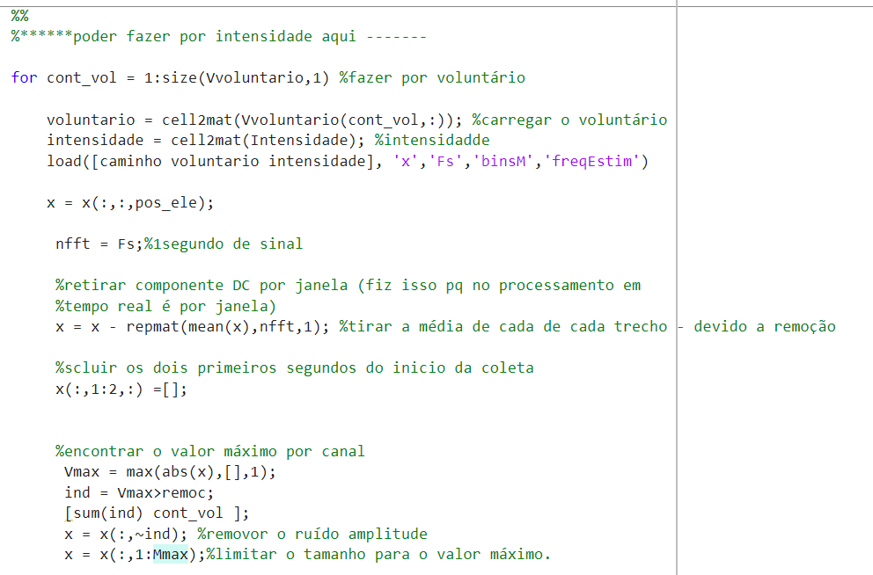
Preprocessamento (1): Carga,FFT,rem.art.,lim.M

Slide 13
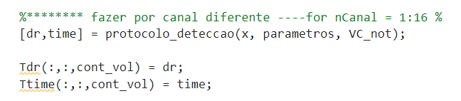
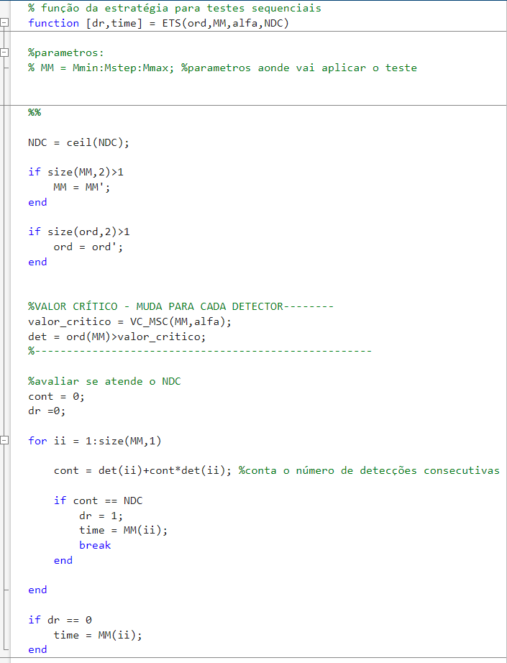
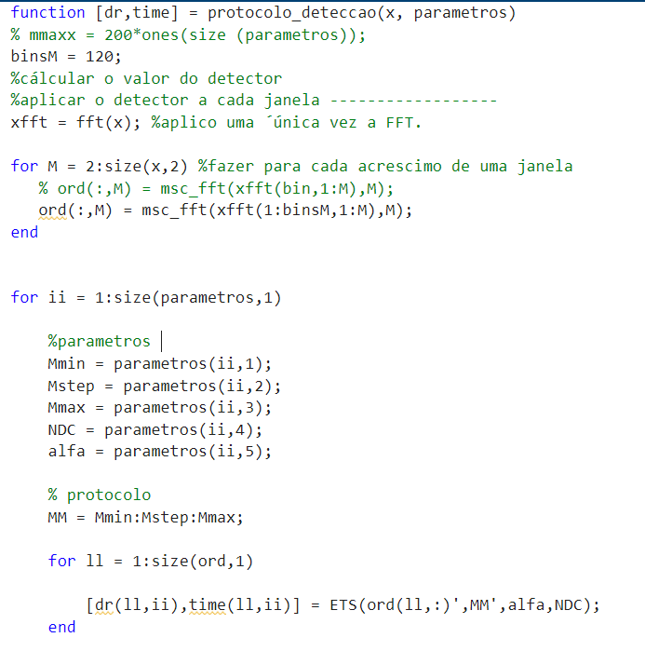
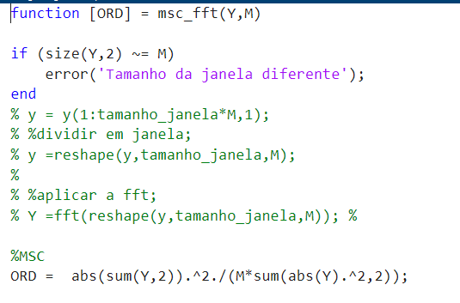
Calculo da ORD e Decisao

Slide 14
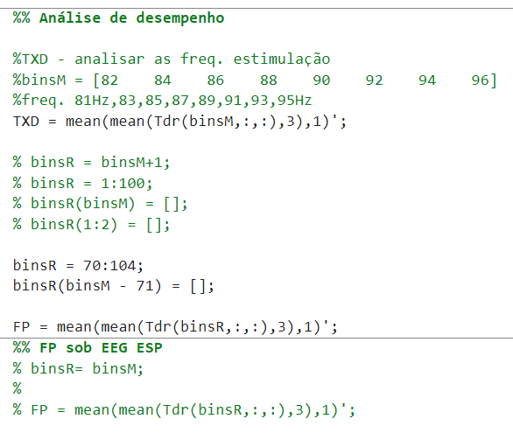
Calculo da performance

Slide 15
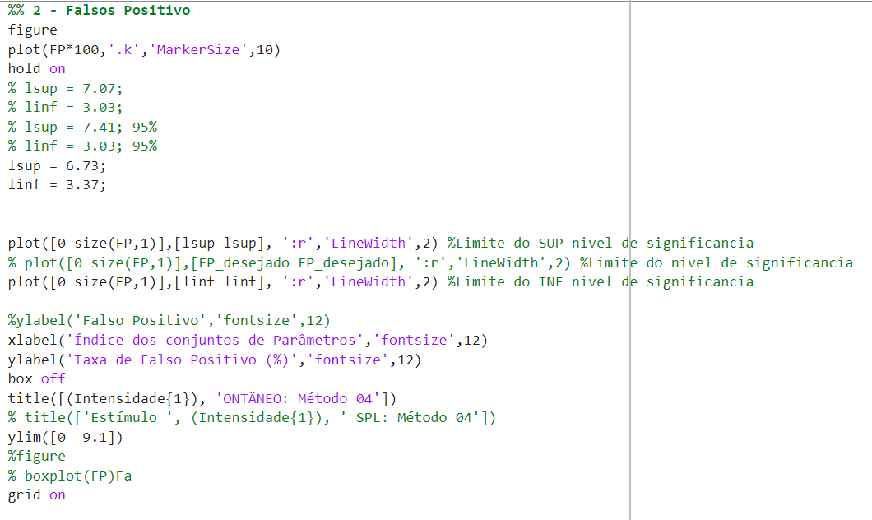
Validação

Slide 16
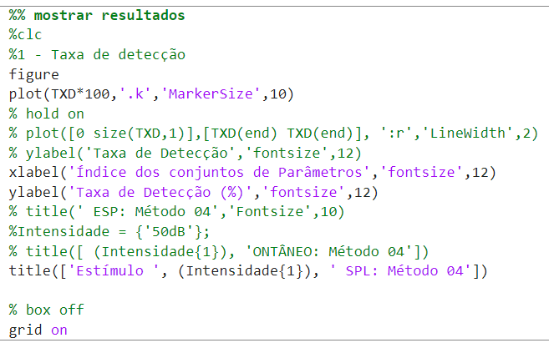
Performance

Slide 17
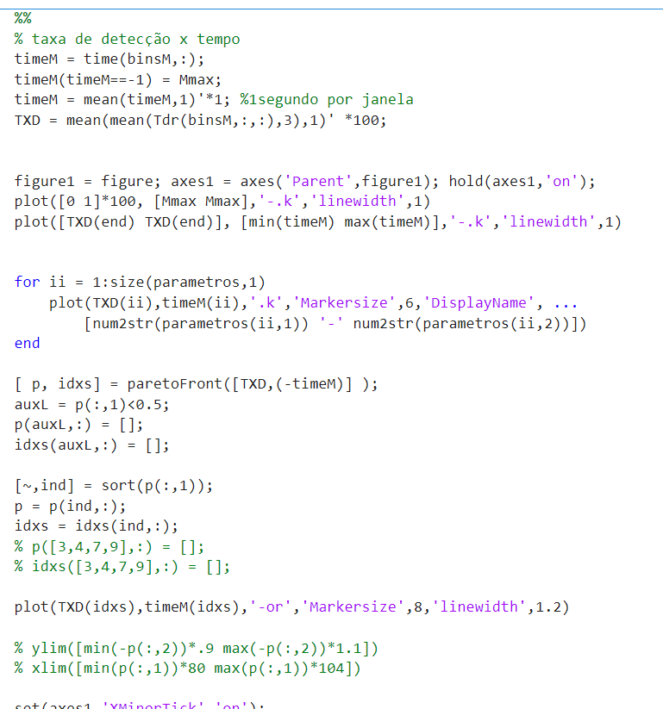
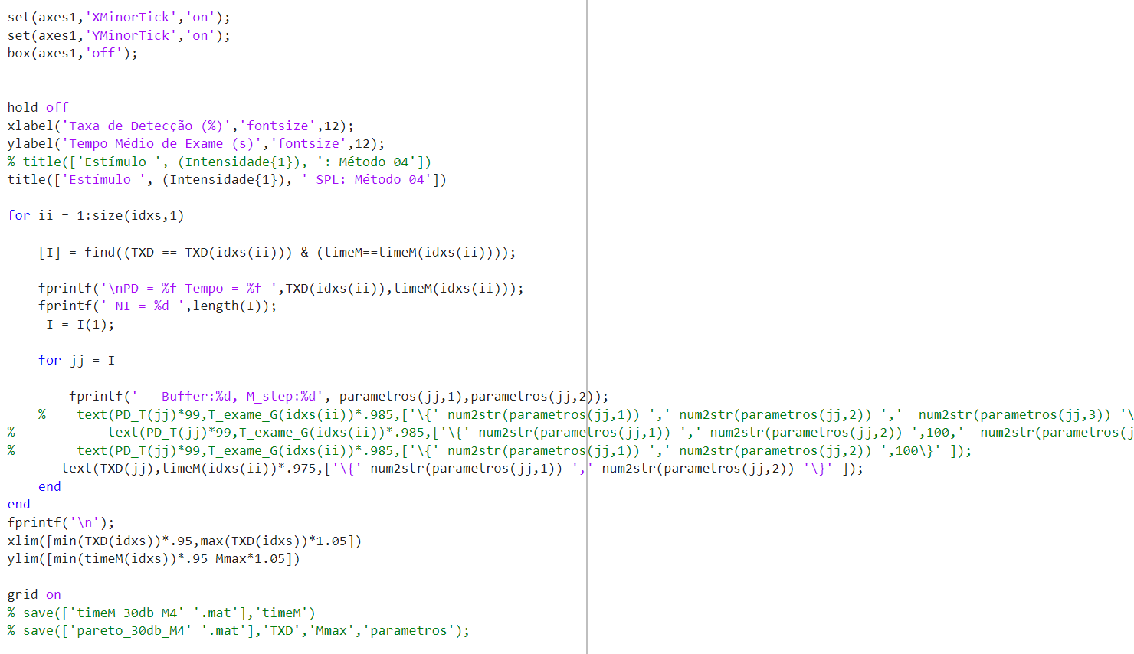
Estudo de contribuição

